Slide 1

BACnet Core
Raphael Kreft, Nico Aebischer, Tim Bachmann

Slide 2
Projektidee
Tim Bachmann

Slide 3
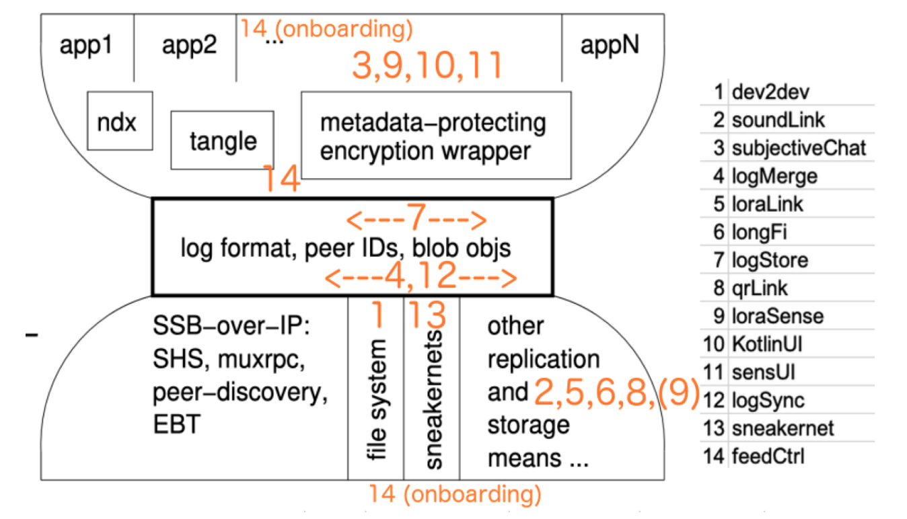

Slide 4
Anwendungschicht
Anwendung
Anwendung
Anwendung
BACnet
Core
Transportschicht
Buffer
File System
Transport

Slide 5
Struktur
Raphael Kreft

Slide 6
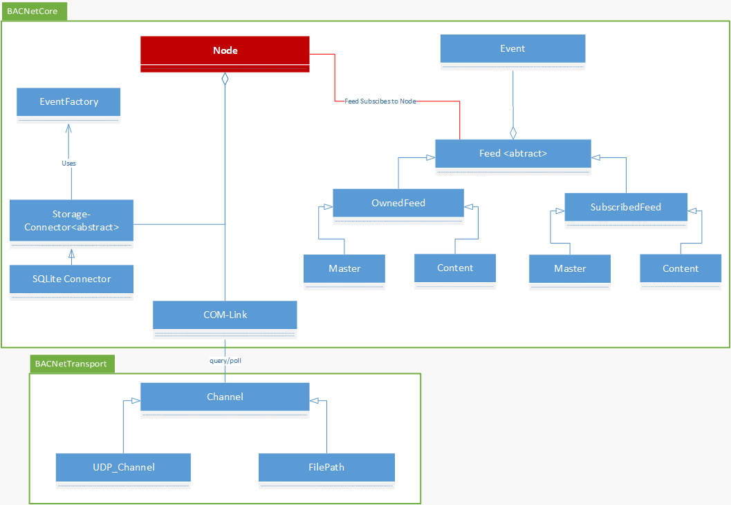

Slide 7
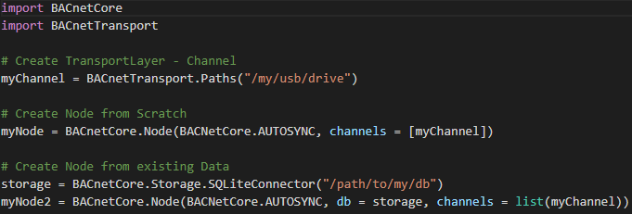
Netzknoten erstellen

Slide 8
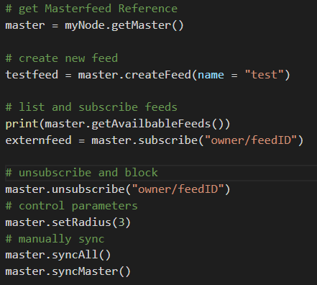
Der Masterfeed

Slide 9
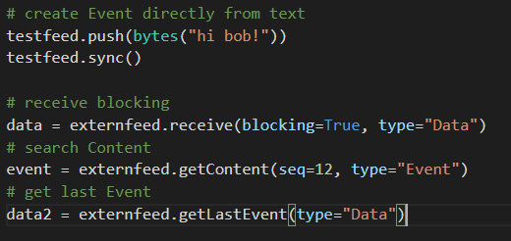
Senden und Empfangen

Slide 10
Umsetzung
Nico Aebischer

Slide 11
Neuer robuster Aufbau
Individuelle Projekte strukturiert zusammenfassen
Modularität

Slide 12
17.05.21
Strukturplanung abgeschlossen
API definiert
03.06.21
Erster Prototyp
Finale Struktur
07/21
Erste Finale Version
Dokumentation
Beispielanwendung

Slide 13
Danke für Ihre Aufmerksamkeit!
Raphael Kreft, Nico Aebischer, Tim Bachmann

